Slide 1
Retningslinjer og verktøy for ansvarlig internasjonalt samarbeid
En kort introduksjon av føringer og ressurser

Slide 2
Bakgrunn for retningslinjene
Nasjonale trusselvurderinger peker på kunnskapssektoren som et mål for utenlandsk etterretning og påvirkning.
Internasjonal bekymring på forsknings- og høyere utdanningsfeltet med hensyn til gjensidighet, redelighet forskningsintegritet og akademisk frihet.
I 2022 gav Kunnskapsdepartementet HK-dir og NFR oppdraget å utvikle retningslinjer for ansvarlig internasjonalt samarbeid.
Utarbeidelse av retningslinjer for ansvarlig internasjonalt samarbeid baserer seg på tilsvarende arbeid i EU og OECD, Sverige, Nederland, Danmark m.fl
Notes:
Nasjonale trusselvurderinger: i flere år er det pekt på at norsk Kunnskapssektor i økende grad har vært et mål for utenlandsk etterretning. Det er særlig nordområdene og det norske forskningsmiljøet på marinteknologi som er utsatt. I tillegg peker de nasjonale trussel-vurderingene på Russland, Kina, Iran og Pakistan som land av bekymring. Og Kina regnes som et svært viktig samarbeidsland innen forskning og høyere utdanning, og er et land norsk kunnskapssektor i stor grad har søkt å samarbeide med.
Internasjonal bekymring: Det har over flere år vokst frem en bekymring rundt kunnskapssamarbeid, særlig med Kina men også andre land, med tanke på gjensidighet og redelighet. Og i kjølvannet av denne bekymringen har mange land arbeidet med å skjerpe bevisstheten rundt sikkerhet og etikk i internasjonalt samarbeid.
Oppdrag fra Kunnskapsdepartementet: HK-dir og Forskningsrådet fikk oppdraget om å utvikle retningslinjer for ansvarlig internasjonalt samarbeid. Retningslinjene er utviklet i tett samarbeid med kunnskapssektoren og relevante myndigheter på feltet, inkludert sikkerhetsmyndigheter.
Andre lands retningslinjer: Vi er ikke alene om dette arbeidet, har dratt nytte av svenskenes, nederlendernes og danskenes arbeid på feltet. Retningslinjer og verktøy for ansvarlig internasjonalt kunnskapssamarbeid er utviklet med et blikk på særlig EUs toolkit; Tackling R&I Foreign interference. I oppdraget fra Kunnskapsdepartementet til Forskningsrådet og HK-dir var en av føringene at retningslinjene skulle være avstemt mot EUs rammeverk for å ikke legge unødige hindringer for norske kunnskapsinstitusjoner.

Slide 3
Hvordan defineres ansvarlighet?
« I forbindelse med inngåelse av konkret samarbeid bør det tas hensyn til for akademiske verdier og nasjonale interesser inkludert sikkerhetsinteresser. » (Prinsipp i Panorama-strategien)
Akademiske verdier referer til universiteters og høyskolers autonomi, akademisk frihet og forskningsetikk.
Nasjonale sikkerhetsinteresser handler om landets suverenitet, territorielle integritet og demokratiske styreform.
Notes:
Retningslinjene baserer sin definisjon av ansvarlighet på gjeldende norsk lovverk og et prinsipp om ansvarlighet slik det defineres i Panoramastrategien som er regjeringens strategi for kunnskapssamarbeid med strategiske samarbeidsland utenfor Europa. Ansvarlighet i Panoramastrategien er definert langs to akser, akademiske verdier på den ene sider og nasjonale interesser/sikkerhetsinteresser på den andre.

Slide 4
Hva er retningslinjer og verktøy for ansvarlig internasjonalt kunnskapssamarbeid?
Retningslinjene er
Tematisk organisert
Målgruppeorientert
(Ledelse/administrasjon og fagmiljø)
Nettportal og rapport
På norsk og engelsk
Notes:
Retningslinjene er:
Tematisk orientert og bygget opp etter de aktivitetene som inngår i internasjonalt samarbeid som for eksempel planlegging av forsknings- og utdanningssamarbeid, studentutveksling, gjesteforskere, digitalt samarbeid, eksportkontroll for kunnskapsoverføring-
Målgrupper: Retningslinjene er bygget opp med tanke på at fagmiljø og ledelse/administrasjon har ulike arbeidsoppgaver og ansvarsområder. PÅ hvert av feltene gis det derfor to ulike sett og råd til ledelse/administrasjon og fagmiljø.
Nettportal og rapport: Retningslinjene finnes i to former, som rapport og nettportal. Forskjellen mellom de to er at nettsidene er basert på rapporten men har et forkortet format. Nettportalen vil bli oppdatert med lenker og nye ressurser over tid.
Språk: Både rapport og nettsider finnes på norsk og engelsk slik at de er tilgjengelige også for engelskspråklige ansatte og for internasjonale samarbeidspartnere.

Slide 5
Hva kan retningslinjene brukes til?
Få oversikt over lover, føringer og institusjonelle forpliktelser
Styrke bevissthet om risiko og trusler i internasjonalt samarbeid
Styrke interne prosedyrer og støttefunksjoner for internasjonalt samarbeid og rekruttering
Styrke planlegging og gjennomføring av internasjonalt kunnskapssamarbeid

Slide 6
Retningslinjene
er landagnostiske og uavhengige av fag
gir oversikt over lover og nasjonale og internasjonale føringer som gjelder for kunnskapssektoren.
beskriver ansvaret til kunnskapssektoren
beskriver kjente utfordringer på de tematiske feltene
inneholder forslag til vurderinger og fremgangsmåter på ulike tematiske felt for ledelse/administrasjon og forskere/fagmiljø
tilgjengeliggjør veiledere, rapporter, sjekklister og maler
Notes:
Retningslinjene er generelle mht. hensyn til land og fag. De siktet inn på å utvikle gode systemer som sikrer akademiske verdier og sikkerhet på kunnskapsinstitusjonene. De er utviklet for å hjelpe sektoren navigere sine internasjonale samarbeid i et tilspisset geopolitisk klima, som krever bedre planlegging, kartlegging og aktsomhet for at kunnskapssektoren skal kunne oppfylle sine forpliktelser og forvalte sitt ansvar.
Retningslinjene er bygget opp på følgende måte for hvert temaområde:
Beskriver lover, regler og føringer og hva dette innebærer av ansvar
Beskriver kjente utfordringer på det tematiske feltet
Gir en liste med vurderinger og forslag til fremgangsmåte for ledelse/administrasjon og forskere/fagmiljø.
Samler relevante veiledere som allerede eksisterer, både nasjonale og internasjonale
Viktige poeng – anbefaler å bygge på eksisterende system innenfor sikkerhetsstyring og risikostyring. Prinsippet om proporsjonalitet i apparatet som utvikles er viktig, og dette er avhengig av hvilke former for samarbeid institusjonene har, og omfang av disse. Risiko blir aldri null, men det er viktig å ha en oversikt over verdiene som institusjonen har, kombinasjoner av risikokilder i samarbeid, og at en planlegger for hvordan risiko kan håndteres eller minskes.

Slide 7
Digital omvisning
Notes:
På nettsiden ser dere at de første to fanene samler et sett med overordnete råd til ledelse og administrasjon på den ene siden og fagmiljø på den andre. Dette er en oppsummering av de viktigste rådene som retningslinjene og verktøyene gir.
Ellers er det egne tematiske innganger på
Internasjonalt forsknings- og innovasjonssamarbeid
Internasjonalt høyere utdanningssamarbeid
Risiko og sikkerhetsstyring ved kunnskapsinstitusjonen
Akademiske verdier og forskningsetikk
Hver av disse sidene har undersider med ressurser – for eksempel inneholder internasjonalt forskning og innovasjonssamarbeid ressurser på partnerskap, avtaler om forskningssamarbeid, eksportkontroll, åpen forskning og deling, informasjonssikkerhet og personvern, og invitasjon og ivaretakelse av gjesteforskere.
Sidene avsluttes med en punktliste med forslag til vurderinger og fremgangsmåter. Denne listen kan brukes veiledende i hvilke vurderinger som bør gjøres i forhold til akademiske verdier, etikk og sikkerhet i internasjonalt samarbeid.

Slide 8
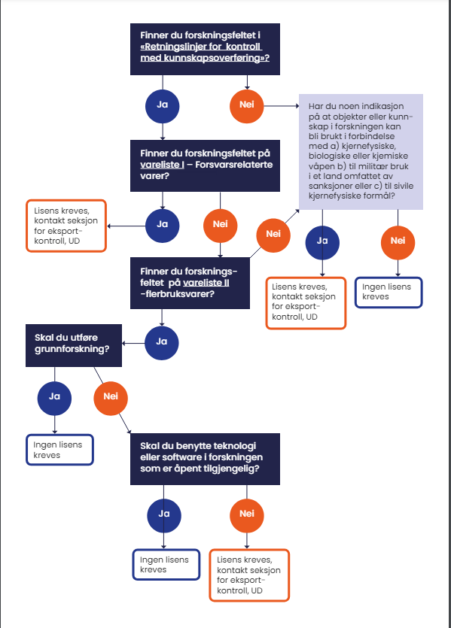
Interessert i å vite mer?
Meld deg på nyhetsbrevene til Forskningsrådet og HK-dir. Her annonseres webinarer om ansvarlig internasjonalt kunnskapssamarbeid.
Se opptak av tidligere webinarer nederst på nettsiden:
Retningslinjer og verktøy for ansvarlig internasjonalt kunnskapssamarbeid

